Slide 1
Introdução à Sociologia

Slide 2
Definição e posição no conjunto das ciências humanas
Definição da Sociologia
Posição no conjunto das ciências humanas
A Sociologia é a ciência que estuda a sociedade, suas instituições, relações sociais, comportamentos individuais e coletivos, e as mudanças sociais ao longo do tempo. Ela busca compreender como os seres humanos interagem e se relacionam em diferentes contextos sociais.
A Sociologia faz parte das ciências humanas,
juntamente com disciplinas como a Antropologia, a Psicologia, a História, a Economia, entre outras. Ela se diferencia das demais ciências humanas por seu foco específico na análise das relações e estruturas sociais.

Slide 3
Objetivo da Sociologia
Estudar e Compreender Formações Sociais
Classificar e Analisar Agrupamentos Humanos
A Sociologia tem como objetivo principal estudar e compreender as formações sociais, que incluem comunidades e agrupamentos humanos.
Ela busca analisar as relações sociais, as estruturas e os processos que moldam a vida em sociedade.
Além de compreender as formações sociais, a Sociologia também busca classificar e analisar os diferentes tipos de agrupamentos humanos.
Isso inclui examinar as características, as interações e os padrões de comportamento presentes em diferentes grupos sociais.

Slide 4
Relevância da Sociologia
A Sociologia desempenha um papel fundamental na compreensão da sociedade e nas diversas áreas profissionais. Suas teorias e conceitos ajudam a analisar e interpretar os fenômenos sociais, fornecendo uma base sólida para a tomada de decisões e a implementação de políticas públicas.
Impacto nas Diversas Áreas Profissionais
Educação: A Sociologia contribui para a compreensão dos processos educacionais, as desigualdades sociais e as dinâmicas de poder presentes nas instituições de ensino.
Saúde: A análise sociológica auxilia na compreensão dos determinantes sociais da saúde, como a influência do ambiente social e das condições de vida na saúde das pessoas.
Trabalho: A Sociologia ajuda a entender as relações de trabalho, as dinâmicas de poder nas organizações e as desigualdades sociais no mercado de trabalho.
Política: A análise sociológica contribui para a compreensão dos processos políticos, a formação de grupos sociais e as relações de poder na sociedade.
Necessidade das Teorias Sociológicas
As teorias sociológicas fornecem um arcabouço conceitual para a análise e interpretação dos fenômenos sociais. Elas ajudam a compreender as relações sociais, as estruturas de poder, as desigualdades e os processos de mudança social.

Slide 5
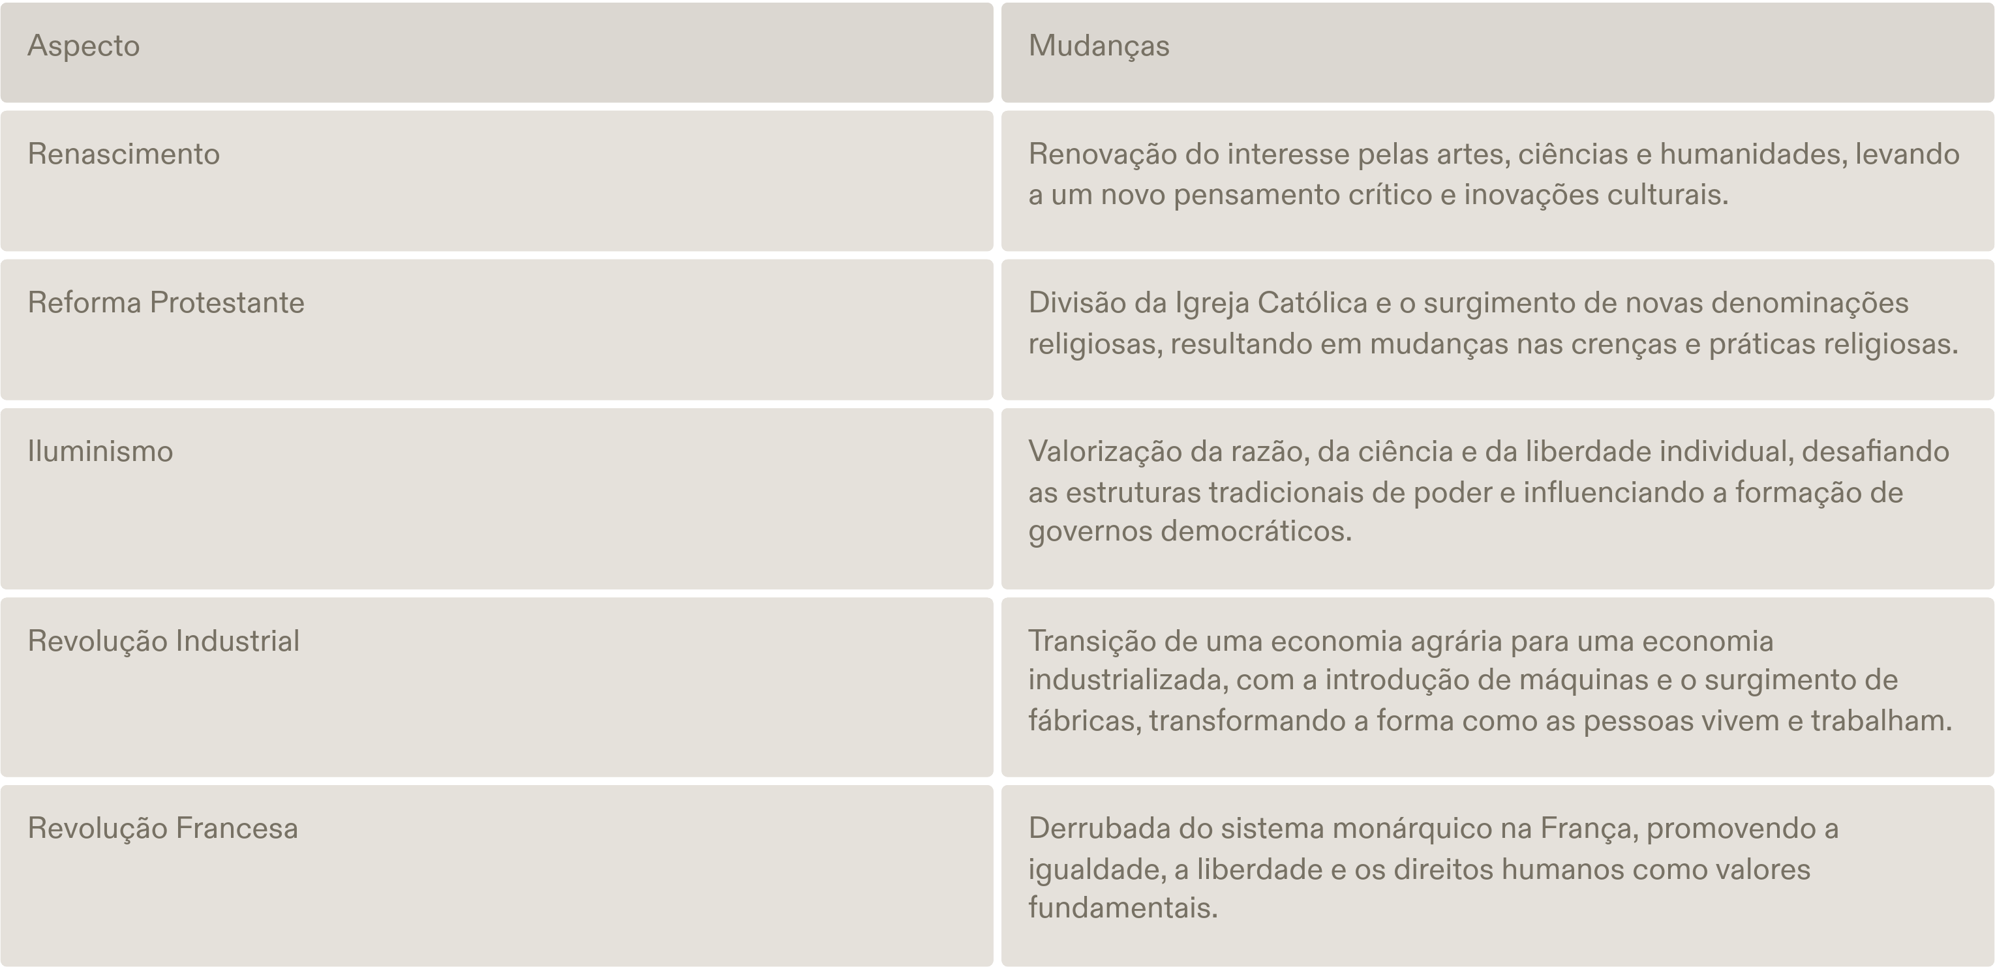
Contexto Histórico
Desde o século XV, a sociedade europeia passou por mudanças significativas que moldaram a forma como vivemos atualmente. Essas transformações tiveram um impacto profundo em diversos aspectos da vida social, política, econômica e cultural.
Principais Mudanças na Sociedade Europeia

Slide 6
Surgimento do Capitalismo Mercantilista
Acordos Comerciais
O surgimento do capitalismo mercantilista foi impulsionado pela expansão do comércio internacional e pela busca por novas rotas comerciais.
Acordos comerciais entre países permitiram o estabelecimento de relações comerciais mais estáveis e o crescimento do comércio de mercadorias.
Novas Rotas
A descoberta de novas rotas marítimas, como a rota para as Índias, abriu novas oportunidades comerciais e aumentou o fluxo de mercadorias.
O comércio de especiarias, seda e outros produtos de luxo se tornou extremamente lucrativo.
Fortalecimento da Burguesia
O capitalismo mercantilista fortaleceu a burguesia, classe social composta por comerciantes e empresários.
A burguesia acumulou riqueza através do comércio e investimentos, tornando-se uma força econômica significativa.

Slide 7
Colonização das Américas
Impacto do Contato
O processo de colonização das Américas foi marcado pelo impacto do contato entre europeus e nativos americanos. Esse contato resultou em profundas mudanças sociais, culturais e demográficas para ambos os grupos. Alguns dos principais impactos foram:
Expansão territorial europeia
Exploração dos recursos naturais
Conflitos e guerras entre europeus e nativos
Introdução de novas doenças
Assimilação cultural e perda de identidade para os nativos americanos

Slide 8
Etnocentrismo e Antropologia
Etnocentrismo é a tendência de avaliar outras culturas com base nos valores e padrões da própria cultura.
Durante o período colonial, os europeus acreditavam na superioridade cultural e julgavam outras culturas como inferiores.
Esse pensamento etnocêntrico levou ao surgimento da antropologia, que busca entender e valorizar todas as culturas de forma imparcial.

Slide 9
Revolução Industrial e Revolução Francesa
A Revolução Industrial e a Revolução Francesa foram dois eventos que causaram rápidas e intensas transformações na Europa. Ambos tiveram um impacto significativo na sociedade, economia e política da época. A Revolução Industrial, que ocorreu no século XVIII, foi um período de grande avanço tecnológico, onde a produção em grande escala e a mecanização das indústrias substituíram os métodos de produção tradicionais. Isso resultou em um aumento da produtividade e no surgimento de novas classes sociais, como a burguesia e o proletariado. A Revolução Francesa, por sua vez, ocorreu no final do século XVIII e foi um movimento político e social que teve como objetivo derrubar a monarquia absolutista e estabelecer um governo democrático. A Revolução Francesa teve um impacto duradouro na história mundial, inspirando outros movimentos revolucionários e promovendo a disseminação de ideias como liberdade, igualdade e fraternidade.

Slide 10
Êxodo Rural e Problemas Sociais
Consequências da Industrialização
A industrialização nos centros urbanos resultou em um êxodo rural massivo, com muitas pessoas deixando suas áreas rurais para buscar emprego nas fábricas das cidades.
Êxodo Rural
O êxodo rural levou ao crescimento rápido das cidades, resultando em problemas sociais significativos, como superpopulação, falta de moradia adequada e pobreza concentrada.

Slide 11
Instabilidade Política na Europa
Após a Revolução Francesa
A Revolução Francesa marcou o início de um período de instabilidade política na Europa.
A desordem social resultante da revolução teve um impacto significativo nos países europeus.
A luta pelo poder e a busca por estabilidade política levaram a conflitos e mudanças políticas frequentes.

Slide 12
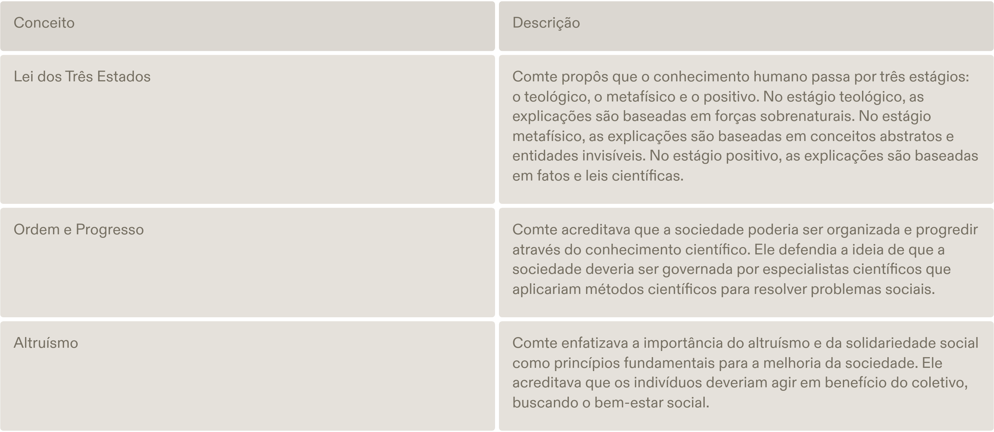
Augusto Comte e o Positivismo
Augusto Comte foi um dos fundadores da sociologia e desenvolveu o conceito de positivismo, uma filosofia que propõe a melhoria social através do progresso científico e tecnológico. Comte acreditava que a sociedade poderia ser compreendida e transformada por meio da aplicação de métodos científicos. Ele defendia a ideia de que a sociologia deveria buscar leis que governam o comportamento humano e social, permitindo assim o progresso e aperfeiçoamento da sociedade.
Principais Conceitos do Positivismo

Slide 13
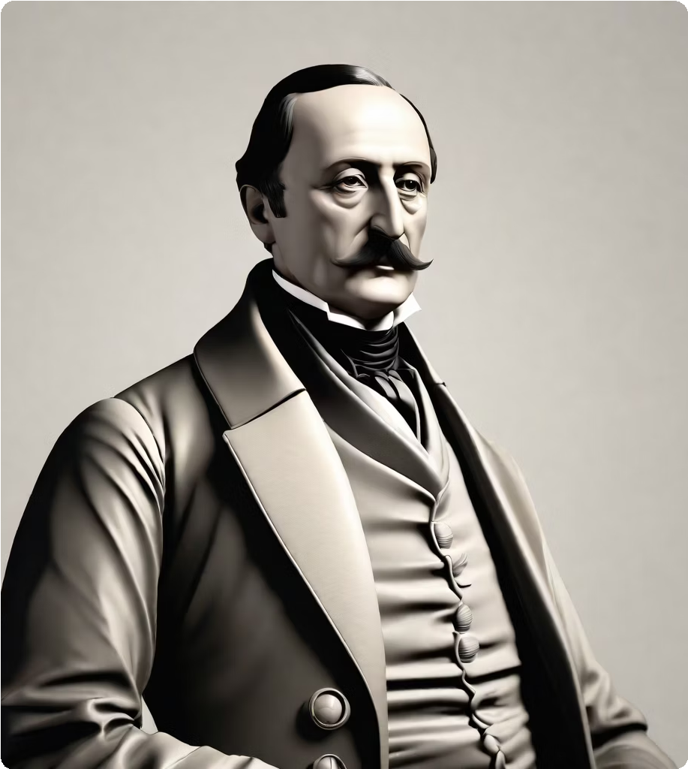
Criação da Sociologia
Auguste Comte
Conhecido como o 'pai' da sociologia.
Desenvolveu o conceito de positivismo, que enfatiza a observação e a análise científica dos fenômenos sociais.
Acreditava que a sociologia poderia ajudar a resolver os problemas sociais e promover o progresso da sociedade.

Slide 14
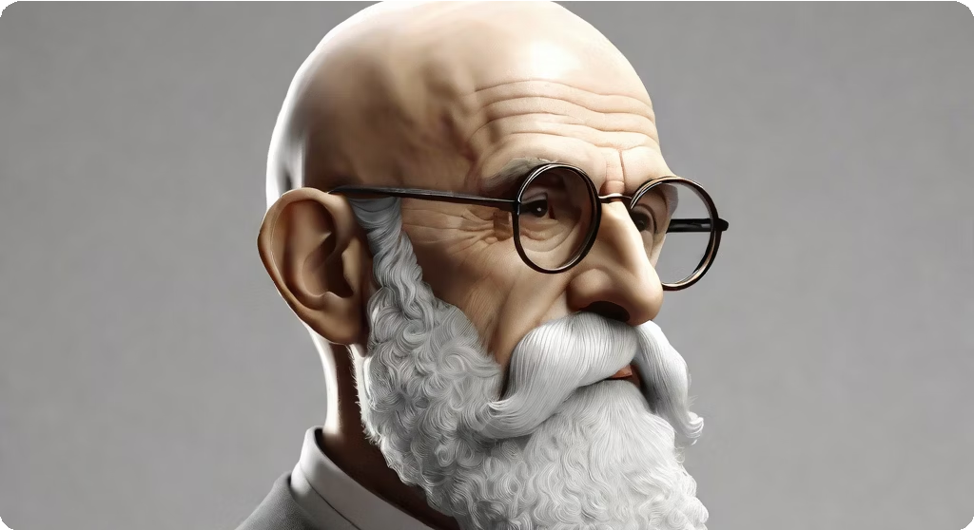
Émile Durkheim e o Método Sociológico
Émile Durkheim
Émile Durkheim foi um dos principais pensadores da sociologia, conhecido por estabelecer o primeiro método de análise sociológica.
Método Sociológico
O método sociológico desenvolvido por Durkheim baseia-se na análise de dados e fatos sociais para entender os padrões e as estruturas da sociedade.

Slide 15
Tríade da Sociologia Clássica
Karl Marx
Filósofo, economista e sociólogo alemão.
Max Weber
Sociólogo, economista e jurista alemão.
Teoria da ação social e da burocracia.
Destacou a influência da religião e dos valores na sociedade.
Émile Durkheim
Sociólogo francês.
Teoria do funcionalismo e da solidariedade social.
Estudou a coesão social e a importância das normas e valores na sociedade.
Teoria do materialismo histórico e da luta de classes.
Enfatizou a importância das relações de produção na sociedade.

Slide 16
Desenvolvimento da Sociologia
A Sociologia é uma disciplina que estuda a sociedade humana e as interações sociais. Ela surgiu no século XIX como uma resposta à rápida transformação social e industrial da época. Ao longo dos anos, a Sociologia incorporou conceitos e métodos de outras ciências sociais, como Antropologia, Ciência Política e Economia, a fim de obter uma compreensão abrangente da sociedade.
Principais Ciências Sociais

Slide 17
Missão do Sociólogo
O papel do sociólogo é estudar a sociedade como um todo, analisando as interações e organizações das pessoas em comunidades. A missão do sociólogo é compreender e explicar os padrões sociais, as relações de poder, as desigualdades e os processos de mudança social.
O sociólogo busca investigar e interpretar os fenômenos sociais, buscando compreender os diferentes aspectos da vida em sociedade. Através da pesquisa e análise, o sociólogo contribui para a construção de conhecimento sobre as estruturas sociais e as dinâmicas que as constituem.
A missão do sociólogo é promover a compreensão e a transformação da sociedade, buscando a justiça social, a igualdade de oportunidades e o bem-estar coletivo.

Slide 18
Objetivos da Sociologia Atual
Compreensão da Violência
Estudo da Globalização
A Sociologia atual busca compreender os diferentes aspectos da violência na sociedade, analisando suas causas, consequências e formas de prevenção.
A Sociologia também se dedica a estudar os efeitos da globalização nas relações sociais, analisando como a interconectividade global influencia a cultura, a economia e a política.

Slide 19
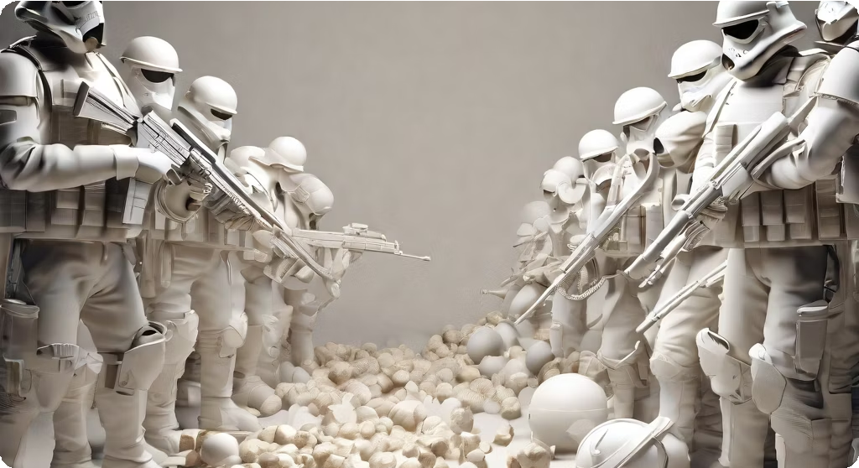
Objetivos da Sociologia Atual
Análise das Guerras
Desigualdade Social
A Sociologia atual busca entender o impacto das guerras na sociedade, analisando as dinâmicas sociais, políticas e econômicas que surgem durante os conflitos armados.
A Sociologia também se dedica a analisar as causas e consequências da desigualdade social, buscando compreender as disparidades econômicas, políticas e culturais entre diferentes grupos sociais.

Slide 20
Métodos Sociológicos
Padrões de Repetição
Os sociólogos estudam padrões de repetição e comportamentos sociais para entender as dinâmicas e estruturas da sociedade.
Esses padrões podem ser observados em diferentes áreas, como relações familiares, interações no local de trabalho e comportamentos de consumo.
Entrevistas
As entrevistas são uma ferramenta importante na pesquisa sociológica, permitindo que os pesquisadores obtenham insights sobre as experiências e perspectivas das pessoas.
As entrevistas podem ser estruturadas, semi-estruturadas ou não estruturadas, dependendo dos objetivos da pesquisa.
Uso da Estatística
A estatística é frequentemente utilizada na pesquisa sociológica para analisar dados quantitativos e identificar padrões e tendências.
Os sociólogos podem realizar pesquisas de opinião, pesquisas demográficas e análises estatísticas para obter uma compreensão mais abrangente dos fenômenos sociais.

Slide 21
Perguntas de Revisão
1. O que é Sociologia?
A Sociologia é o estudo científico das relações sociais, das instituições e dos padrões de comportamento humano em sociedade.
2. Qual é o objetivo da Sociologia?
O objetivo da Sociologia é compreender e explicar os fenômenos sociais, revelando as estruturas e processos subjacentes que moldam a vida em sociedade.
3. Por que a Sociologia é relevante?
A Sociologia é relevante porque nos ajuda a entender as complexidades da sociedade, os desafios sociais e as desigualdades, e fornece uma base para a mudança social e a melhoria das condições de vida.
4. Quais são os principais pensadores da Sociologia?
Alguns dos principais pensadores da Sociologia incluem Émile Durkheim, Max Weber e Karl Marx.

Slide 22
Tarefa para a Classe
Pesquisa e Apresentação
Realize uma pesquisa sobre a influência da sociologia em uma área profissional específica. Prepare uma apresentação para compartilhar suas descobertas com a classe. Certifique-se de incluir exemplos concretos e evidências para apoiar suas conclusões.

